Slide 1
졸업논문 11주차
2019102114 이륜하

Slide 2
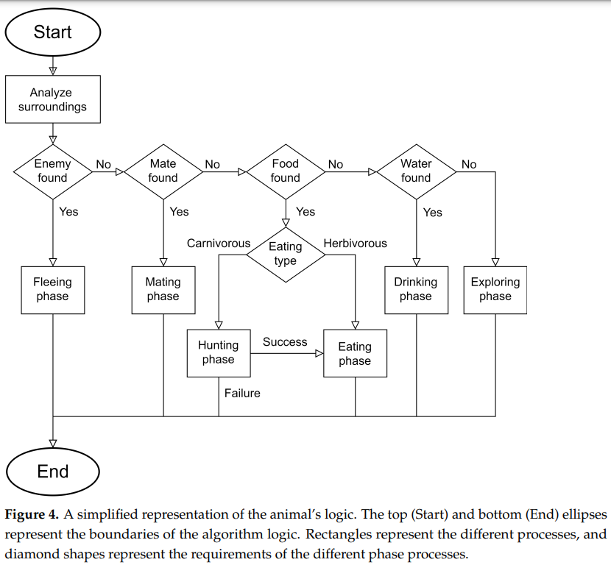
목표
Mating과 fleeing 구현
게임화면에서 객체들 숫자 보이게 하기
Eating에서 hunger 천천히 늘어나게 하기
객체들에 애니메이션 넣기

Slide 3
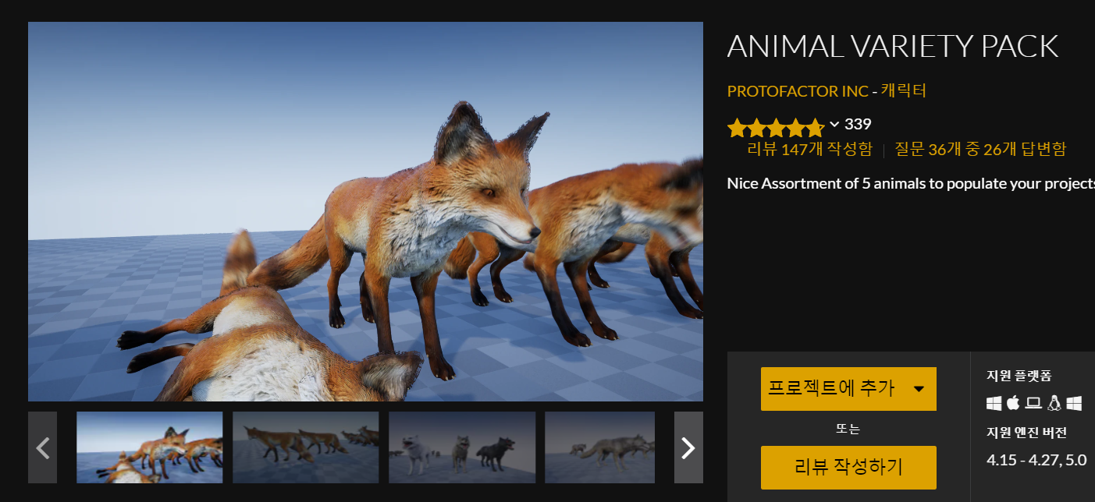
구현
객체들에 애니메이션 넣기

Slide 4
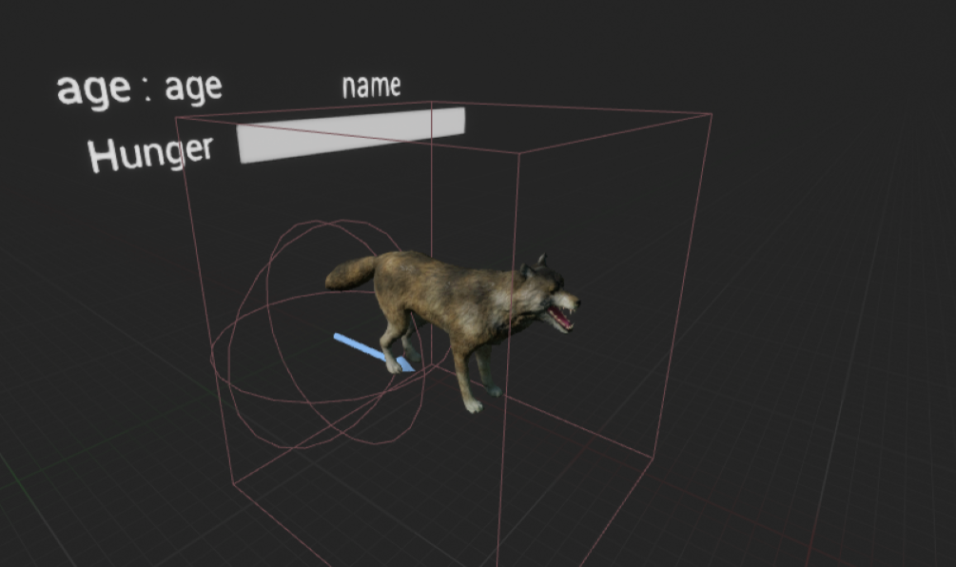
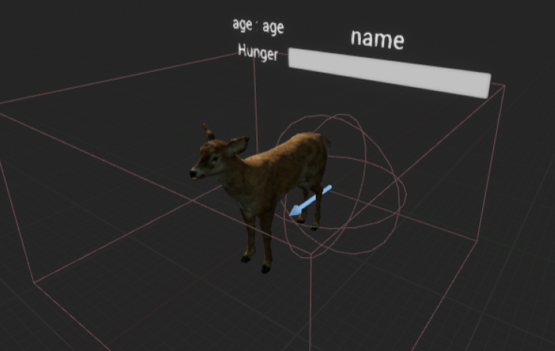
구현
객체들에 애니메이션 넣기

Slide 5
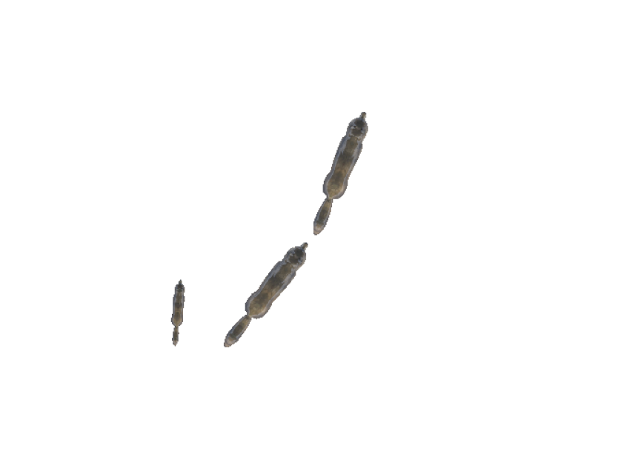
구현
Mating

Slide 6
구현
목표(월요일)
fleeing 구현
나이에 따른 번식과 사망 구현
객체들에 애니메이션 넣기
게임화면에서 객체들 숫자 보이게 하기

